Slide 1


SCUOLA DELL’INFANZIA e PRIMARIA “MONS. ALFREDO PINTO”
SOCIALIZZAZIONE
CON LA
MUSICA
Programma Didattico di Musica per Infanzia e Primaria
M. Gian Paolo Iannotti

Slide 2
MUSICA
FORZA
AGGREGANTE
FORZA
INTEGRANTE
SOCIALIZZAZIONE

Slide 3
SOCIALIZZARE
CON LA MUSICA
CRESCERE
RISPETTARSI
CONDIVIDERE

Slide 4
CRESCERE CON LA MUSICA
MUSICISTA
OGNI PERSONA LE CUI EMOZIONI SONO SEGNATE DALLA MUSICA

Slide 5


Slide 6
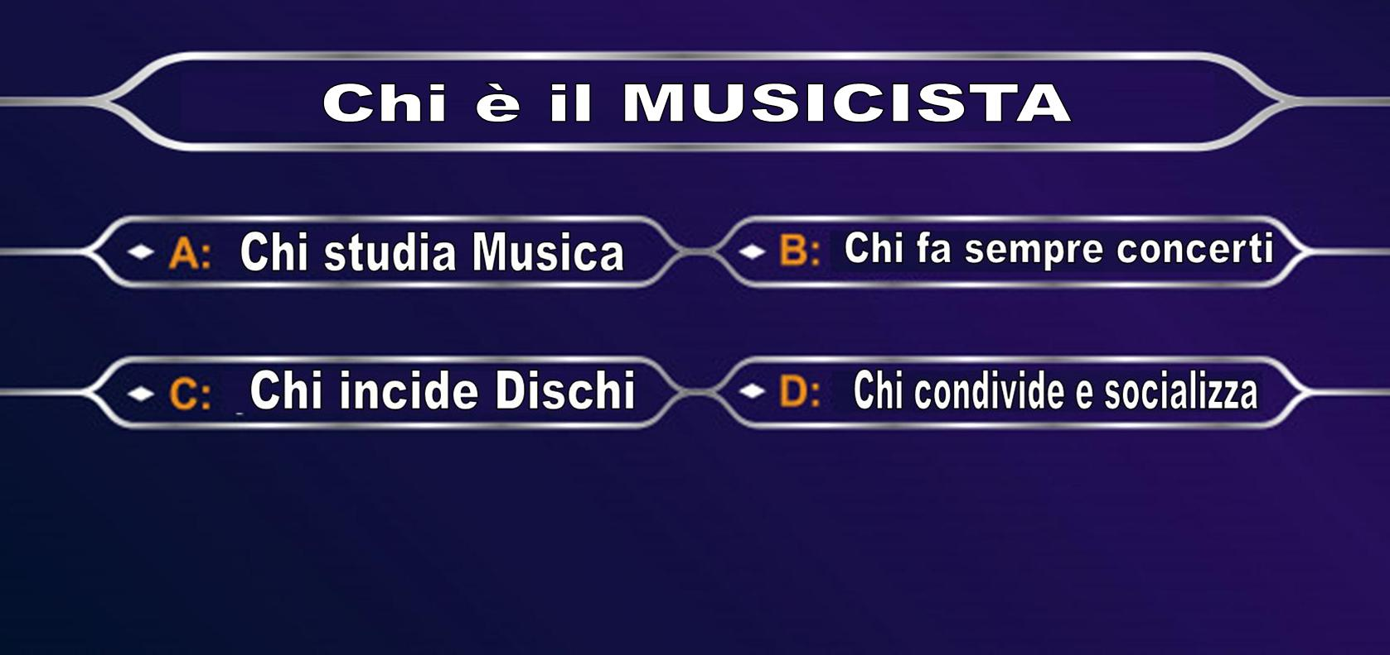

Slide 7
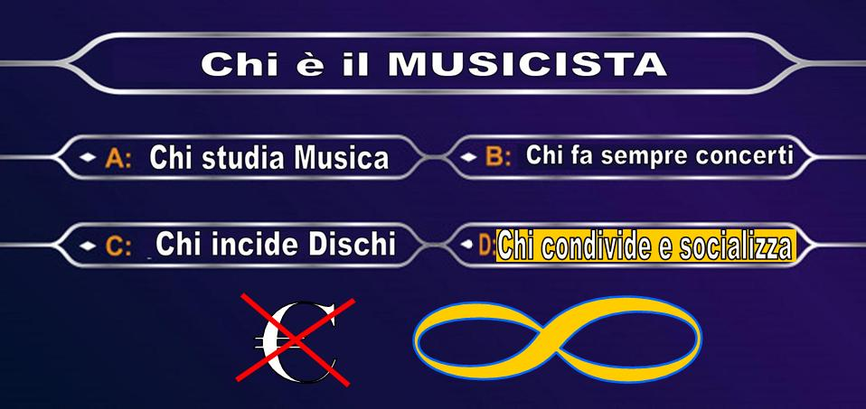

Slide 8
MUSICISTA
VIVE NELLA SOCIETÀ
CANTA
ASCOLTA
DANZA
CAMMINA
SUONA
RESPIRA
COLORA
SCOPRE
IMPARA
GIOCA
STUDIA

Slide 9
LA MUSICA
NON E'
UNA PERFORMANCE
UNA SCIENZA
Altrimenti si parlerebbe solo di Fisica,e quindi di Acustica

Slide 10
LA MUSICA
NON E'
UN’ IMPOSIZIONE
UN’ INSIEME DI REGOLE
DISCRIMINAZIONE

Slide 11
LA MUSICA E'
LIBERTÀ
CREATIVITÀ
RISPETTO

Slide 12
IL LINGUAGGIO SONORO-MUSICALE
CREA REAZIONI
ATTRAVERSO TRE PARAMETRI
AREA MOTORIA: il suono è un fenomeno che colpisce tutto il corpo,
raggiunge i centri nervosi e crea reazioni, in primo livello fisiologici.
AREA COGNITIVA: si basa su tutto ciò che conosciamo o diamo per
scontato, che a sua volta implica tre reazioni analoghe, ovvero quella
motoria, affettivo-relazionale, e cognitiva
Ad esempio quando suona un campanello, potremmo reagire pensando:
“Mi alzo, e vado ad aprire” (aspetto motorio);
“Che bello sta arrivando” (aspetto affettivo relazionale);
“Devo aprire la porta” (aspetto cognitivo)
AREA AFFETTIVO-RELAZIONALE: è strettamente personale e non oggettiva, riguarda la nostra sfera affettiva e quindi può essere positiva o negativa; non può avere valori uguali a zero.

Slide 13
L‘EDUCAZIONE MUSICALE
EDUCARE ALLA MUSICA
Riguarda il senso ristretto del termine, e quindi ciò che abbraccia la conoscenza teorica e pratica, l’uso delle nozioni musicali, e lo sviluppo di tali attitudini. È un obiettivo fine a se stesso.
EDUCARE CON LA MUSICA
COINVOLGERE E POTENZIARE TUTTE LE ABILITÀ INTELLETTIVE ED AFFETTIVE.
CAPIRE-CONOSCERE-FARE.
SAPER INTERVENIRE SULLA REALTÀ PER MODIFICARLA: PRODURRE CULTURA.
FAVORIRE LA CREATIVITÀ
RICERCARE E SCOPRIRE L’INFINITO MONDO DEI SUONI.
ORIENTAMENTO SPAZIO TEMPORALE
TRASMETTERE CIÒ CHE SI HA DENTRO
SOCIALIZZARE ANCHE ATTRAVERSO PERCORSI E INDIRIZZI INTERDISCIPLINARI IN PARTICOLARE
1) MOTORIA
2) LINGUA STRANIERA (MULTICULTURALITÀ)
3) RELIGIONE, ARTI FIGURATIVE, LETTERATURA, GEOGRAFIA, STORIA, MATEMATICA ecc…
La scuola ha il compito di offrire, in questo senso, occasioni di sviluppo alla personalità ed ogni bambino ha la
sua musicalità da sviluppare.

Slide 15
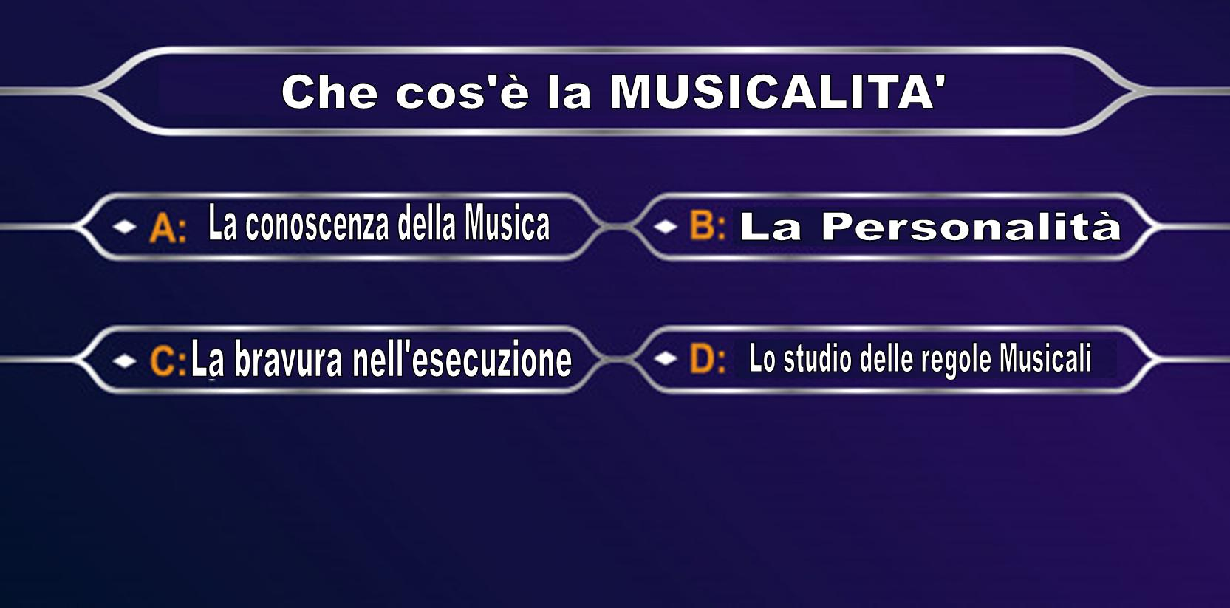

Slide 16
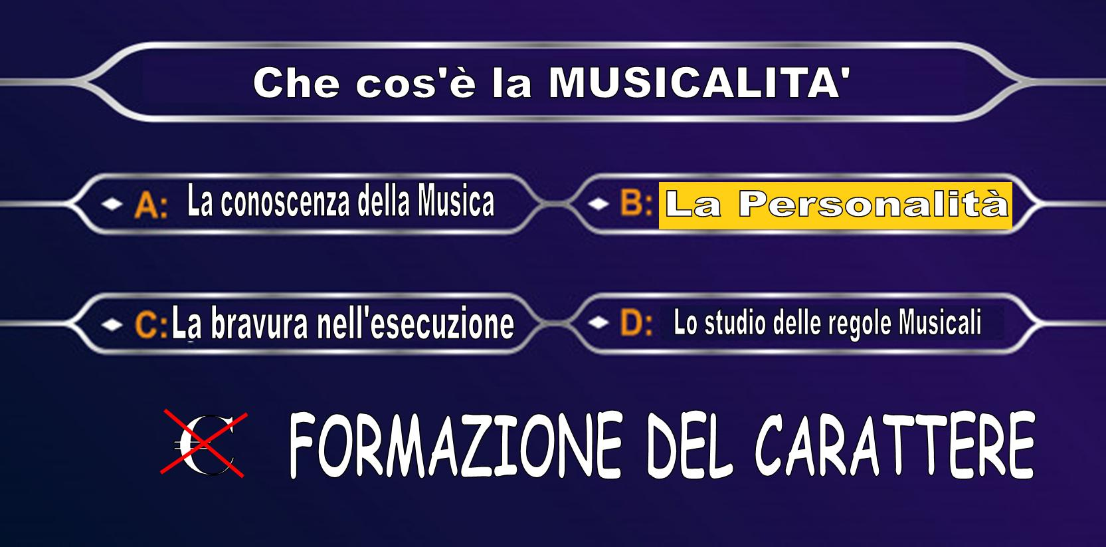

Slide 17
MUSICALITÀ
=
PERSONALITÀ

Slide 18
ISO
IDENTITTÀ
SONORA
UNIVERSALE
COMPLEMENTARE
GESTALTICO
GRUPPALE

Slide 19
ISO
UNIVERSALE
È una identità sonora che caratterizza o identifica tutti gli esseri umani, indipendentemente dal particolare contesto sociale, culturale, storico, e psico-farmacologico.
Farebbero parte dell’ISO universale le caratteristiche particolari del battito del cuore, dei suoni di inspirazione ed espirazione, di fonazione, nonché la voce della madre al momento della nascita e nei primi giorni di vita.

Slide 20
ISO
GESTALTICO
È un fenomeno sonoro e di movimento interno che riassume i nostri archetipi sonori, il nostro vissuto sonoro intrauterino, alla nascita, durante l’infanzia, e fino alla nostra età attuale.
È un elemento strutturato all’interno di un mosaico sonoro e che fondamentalmente è in perpetuo movimento.

Slide 21
ISO
COMPLEMENTARE
È un’ Identità Sonora che riguarda l’insieme delle piccole modifiche che si attenuano ogni giorno a causa dell’influsso musicale, sotto l’effetto di circostanze ambientali e dinamiche.

Slide 22
ISO
GRUPPALE
L’IDENTITÀ SONORA DI GRUPPO è intimamente connessa allo schema sociale all’interno del quale l’individuo evolve. L’I.S.O. di gruppo è fondamentale allo scopo di raggiungere una unità di integrazione in un gruppo scolastico e non. È una dinamica che pervade il gruppo come sintesi stessa di tutte le identità sonore. Raccoglie in sé un insieme di fattori psico-fisiologici di suoni e di movimenti che dipendono dall’I.S.O. gestaltico di ciascun individuo.

Slide 23

UN MINI CRUCIVERBA

Slide 24
CRESCITA
VD SLIDE
EDUCAZIONE MUSICALE

Slide 25
SCOPERTA
e
ORIENTAMENTO
LA CONDIVISIONE è un ottimo strumento che abitua al rispetto e all' amicizia, alla lealtà, alla pace; allontana così ogni forma di discordia. Favorisce l'integrazione attraverso attività Pedagogico-Musicali.
Si tratta di realizzare, tra varie attività, una serie di esercizi gioco fondati sul suono, sul ritmo, sulla musica, che rispondano all'esigenza primoridale del bambino: crescere socializzando

Slide 26
SCOPERTA
e
ORIENTAMENTO
- Rapporto Io-Corpo
- Rapporto Io-Oggetti
- Rapporto Io-Spazio
- Rapporto Io-Altri.
RAPPORTO UOMO-SUONO

Slide 27
RAPPORTO IO-CORPO
Il bambino scopre che il proprio corpo può produrre suoni, muoversi trasportato dal suono e dal ritmo:
BATTERIA VOCALE E SUONI ONOMATOPEICI
ESERCIZI RITMICI CON MANI, PIEDI ecc..
BODY PERCUSSION
GIOCHI CON IL SOFFIO
RESPIRAZIONE
MOVIMENTI RITMICI, DANZA GINNASTICA RITMICA
RILASSAMENTO
N.B. PERCORSO INTERDISCIPLINARE MUSICA - MOTORIA

Slide 28
RAPPORTO IO-OGGETTI
Il Bambino scopre come gli oggetti possono produrre suoni, in particolari quelli che circondano il bambino stesso nell’ambito scolastico e in tutti gli ambiti da esso frequentati. STIMOLO ALLA CREATIVITÀ
COSTRUZIONE DI STRUMENTI MUSICALI
REAZIONE E COINVOLGIMENTO nei confronti dei suoni e dei rumori prodotti dagli oggetti (es, il rumore di una porta, il suono di un campanello ecc,)
TRASFORMAZIONE DEGLI OGGETTI IN SONORITÀ

Slide 29
RAPPORTO IO-SPAZIO
Il suono può promuovere la ricerca di ambiti spaziali inducendo il bambino a muoversi per ambienti poco noti, ad inseguire - giocando - stimoli acustici, percussioni, cercando di intuirne la provenienza.
È un esercizio atto a far acquisire sicurezza verso se stesso e verso lo spazio in cui è immerso.
N.B. PERCORSO INTERDISCIPLINARE MUSICA - MOTORIA

Slide 30
RAPPORTO IO-ALTRI
La conoscenza dell'altro si verifica anche mediante giochi ed attività in cui tramite la musica, sia possibile avvicinare l'altro e partecipare con lui.
In questo contesto assume un ruolo fondamentale IL CANTO, particolarmente ….
IL CANTO CORALE
…che altro non è che LO STRUMENTO PIÙ ALTO DI SOCIALIZZAZIONE, è un progetto di vita, all’interno del quale TUTTI SONO CHIAMATI A PARTECIPARE INDISTINTAMENTE.

Slide 31
IL CANTO CORALE
Il canto, è l'espressione più diretta del cuore dell'uomo: dal cuore si sprigionano gioie, dolori, ansie, speranze, tristezza. Il canto è, dunque, l'elemento linguistico che interpreta tutta la gamma dei sentimenti dell'uomo.

Slide 32
IL CANTO CORALE
Rispetto al canto solistico, che offre maggiori possibilità di godibilità individuali, quello corale appare più pregno di socialità e quindi più capace di orientare l'individuo verso la ricchezza del vivere insieme nell'ottica della collettività.
La pratica vocale di gruppo è una ricchezza aggregante, che si trasforma in benessere di vita, ricchezza umana, capacità terapeutica.
Il ragazzo timido, infatti, riesce più facilmente a superare i propri limiti comportamentali e caratteriali cantando insieme agli altri e sentendosi parte integrante di un gruppo vivo, che opera nella gioia perché consapevole che le proprie energie sono utilizzate per fini positivi, costruttivi, benefici.

Slide 33
FORMAZIONE CORALE
E
FORMAZIONE TEATRALE
Nell’ambito scolastico vanno di pari passo.
È ovvio che non si possono tralasciare occasioni importanti nel corso dell’anno scolastico che fanno parte dell’immenso bagaglio culturale, tradizionale, religioso della nostra società.
VENDEMMIA
NATALE
CARNEVALE
FESTA DEL PAPÀ E FESTA DELLA MAMMA
PASQUA
EVENTI NAZIONALI: 4 NOVEMBRE, 25 APRILE, 2 GIUGNO ecc..
CHIUSURA ANNO SCOLASTICO
N.B. Unitamente a un percorso di multiculturalità, quindi anche in collaborazione con la disciplina di LINGUA STRANIERA

Slide 34
GRAZIE
M. Gian Paolo Iannotti

